Slide 1
PENKTA DIENA
PASIKARTOK IR PRISIMINK KĄ SUŽINOJAI IR IŠMOKAI.
UŽBAIK PRADĖTUS DARBELIUS,
ATLIK PAPILDOMAS UŽDUOTIS

Slide 2
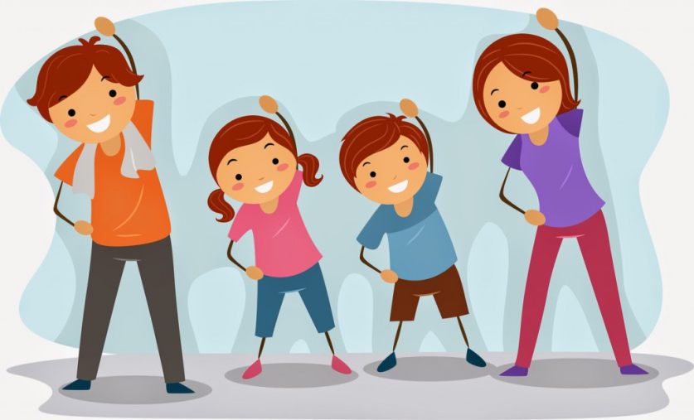
mankšta
Dainelė apie mankštą-You Tube

Slide 3
Pakartojam:
Gandro pamėgdžiojimą su judesiais.
Surandame paukščius paukščių plakate.
Sugalvojam 5 žodžius su raide Č.

Slide 4
Klausymo užduotis
You Tube- Gražiausios audio pasakos vaikams-“Lapės ir gervės vaišės“
Kodėl baigėsi lapės ir gervės draugystė?

Slide 5
O-O-OPA 9 ir 10 lapų užduotys
Pasirinkite kurį nors 1 lapą, vienas lapas skirtas „žvirbliams“, kitas „varnėnams“

Slide 6
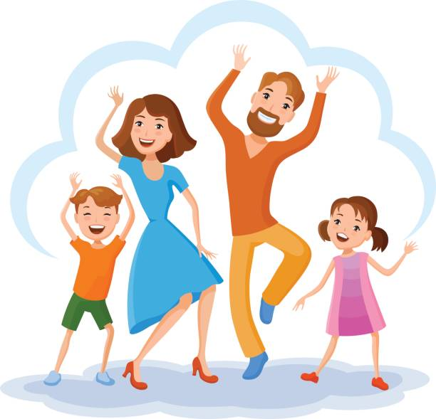
LAISVALAIKIO ŽAIDIMAI - BENDRAVIMAS IR SPORTAS KARTU

Slide 7
„KAS TURI PLUNKSNAS, SKRAIDO“
Visi žaidėjai susėda rate ir padeda pirštus ant kelių. Vedantysis sako įvairių gyvūnų ir daiktų vardus ir prie kiekvieno žodžio priduria klausimą „Skraido?“, pakeldamas kaskart aukštyn pirštus. Pvz. gegutė skraido?, Kėdė skraido? Ir t.t. Klausimus užduoda gana sparčiai.
Jei vedėjas įvardys kokį skrajojantį padarą, visi žaidėjai turi pakelti pirštus aukštyn. O kai įvardija neskrajojančius, tada turi laikyti pirštus ant kelių. Kas apsirinka, duoda fantą.

Slide 8
PAUKŠTIS-DĖLIONĖ
Kvadratiniame popieriaus lape vaikas nupiešia paukštį. Piešinį sukarpo į 6 ir/ar daugiau/mažiau dalių (atsižvelgti į vaiko galimybes). Detalės dedamos į stiklainį, užsukamas dangtelis, indelis pakratomas, kad detalės susimaišytų.
Atsidarius stiklainį, vaikai išsiima detales ir suklijuoja į piešinį.
Tėveliai taip pat gali nupiešti paukštelį, sukarpyti piešinį ir duoti vaikams jį suklijuoti.

Slide 9
Smagaus penktadienio!
Mokytoja Nijolė

